Slide 1


معك
خدمة ربط الممارسين الصحيين مع ذوي الأمراض المزمنة

Slide 2


Slide 3
قابلية التنفيذ
الإستمرارية و النمو
الرغبة

Slide 4
الرغبة
الممارس الصحي : تسهيل الوصول للمريض و تمكين عملية إدخال البيانات الحيوية عن بعد
المريض : معرفة الحالة الصحية من خلال التقارير و التواصل المباشر مع مسؤولي المتابعة الصحية
الوزارة : حصر و متابعة تقارير و مؤشرات الأداء للمرضى المزمنين
الأستمرارية
حصر المرضى المزمنين عن طريق الخدمة
التواصل من خلال الخدمة فقط
معرفة حركة المريض و حالته بإستمرار
تحصيل المنافع من خلال مشاركة البيانات مع إخفاء الهوية
قابلية التنفيذ
يمكن من خلال مشاركة الوزارة على إستخدام الخدمة من قبل المستشفيات و الممارسين الصحيين
تمكين الوصول لملف الصحي للمريض

Slide 5
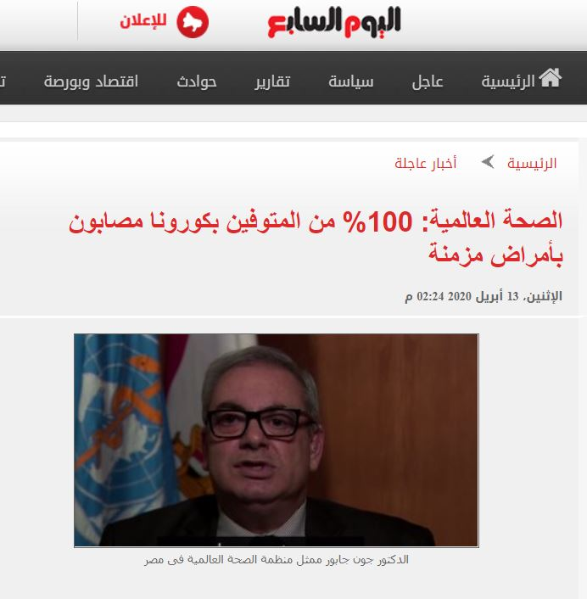
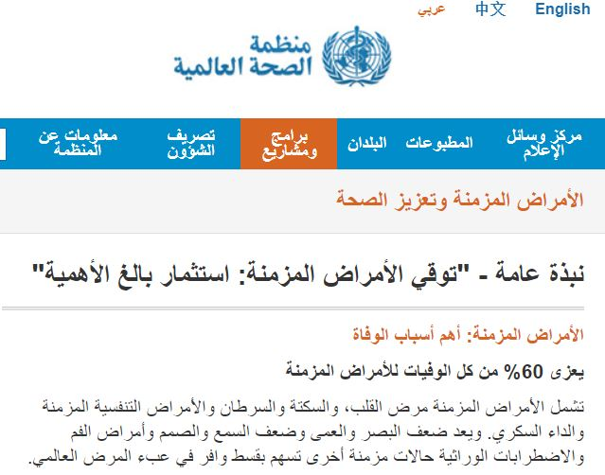
المشكلة
بسبب الوضع الحالي لتفشي جائحة كورونا و كونها تؤثر بشكل كبير ومباشر على ذوي الأمراض المزمنة وما يترتب على ذلك من تخصيص الموارد و الإمكانيات لخدمتهم مثل غرف العناية المركزة و العلاجات المتخصصة لهم ، و مع تواصلنا مع الجهات ذات العلاقة وفهم الإحتياج الخاص بهم نحو هذه الشريحة لحصرهم و إمكانية الوصول إليهم و متابعة حالتهم بشكل فعال و عملي عن بعد
بناءً على معلومات مسح صحة الأسرة من الهيئة العامة للإحصاء بالمملكة العربية السعودية لعام(2017)
مجموع المصابين السعوديين: 2,771,742 شخص 16.1%
مرضى السكري: 1444880 شخص ما يشكلون نسبة 8.7%
مرضى الضغط: 1326862 شخص ما يشكلون نسبة 7.4%.
حسب رأي المنظمات الصحية العالمية فإنهم هم الحلقة الأضعف
بالمجتمع في مواجهة أي أمراض أو أوبئة معدية لضعف مناعتهم.

Slide 6
الحل - أحب الناس إلى الله أنفعهم للناس (صحيح الجامع، 176)
منصة إلكترونية لمتابعة ذوي الأمراض المزمنة و تمكين الممارسين الصحين من القيام بعملهم من خلال التواصل الفعال مع ذوي الأمراض المزمنة التابعين لهم من خلال تطبيق معك
حصر ذوي الأمراض المزمنة في قاعدة بيانات و تمكين الوصول إليهم عن طريق الموقع الجغرافي و تقليل زياراتهم للمستشفى و عمل لوحة معلومات لمتابعة حالاتهم بما يلحقها من معلومات تفصيلية عن الملف الطبي للمريض المزمن.

Slide 7
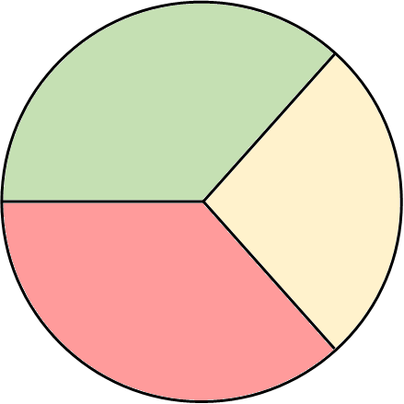
القيمة المضافة
المكاسب
ترتيب المهام و الزيارات
معرفة الحالة الصحية بشكل مستمر
تواصل مستمر بين الطرفين
قياس الأداء
شعور المريض بالإهتمام
سماع صوت المريض
معرفة أعداد الحالات المزمنة و مواقعهم
صناعة المكاسب
تسجيل قراءات المريض
عرض بيانات الحالة للمريض
تقييم الخدمة
إرسال الملاحظات
التواصل مع الممارس الصحي
إدخال المواعيد
أعمال المستخدم
متابعة المرضى المزمنين
التواصل مع المرضى
تواصل المرضى مع الممارس
تسجيل القراءات
خارطة المرضى المزمنيين
جدولة مواعيد الزيارات
التذكير بمواعيد الزيارات
متابعة الوصفات الطبية
زيارة المريض في موقعه
الخدمات
تطبيق معك و لوحة المعلومات
التواصل و المتابعة و المراقبة المستمرة للمرضى المزمنيين وتقييم آداؤهم
المتاعب
لايوجد وسيلة فعالة لمتابعة المرضى
ضياع وفوات المواعيد
إضطرار المريض لحضور المركز لمتابعة حالته
قنوات تواصل متشعبة و غير واضحة مع المريض
عدم مقدرة المريض من سماع صوته تجاه الخدمة أو الممارس الصحي
إزالة المتاعب
شاشة لمتابعة المواعيد و الزيارات
شاشة لتفاصيل المريض
شاشة للتواصل مع المريض و الممارس
شاشة لتقييم الزيارة
شاشة إرسال الملاحظات

Slide 8
القيمة المضافة - شدة و حدوث المتاعب
إضطرار المريض للحضور إلى المركز لمتابعة حالته
عالي
لايوجد وسيلة فعالة لمتابعة المرضى
قنوات تواصل متشعبة و غير واضحة مع المريض
الحدوث
ضياع وفوات المواعيد
عدم مقدرة المريض من سماع صوته تجاه الخدمة أو الممارس الصح
ضعيف
ضعيف
عالي
الشدة

Slide 9
نموذج العمل التجاري
مصادر الإيرادات
تأجير الخدمة للجهات المستفيدة
بيع الخدمة
العملاء المستهدفون
الممارس الصحي
المريض
المعيل (ولي الأمر)
الموظف
الشركاء الرئيسيون
مركز المعلومات الوطني
وزارة الصحة

Slide 10

الشراكات الرئيسية
الأنشطة الرئيسية
القيمة المضافة
علاقات العملاء
شريحة العملاء
مركز المعلومات الوطني
وزارة الصحة
إدخال بيانات العلامات الحيوية الخاصة بالمريض
التواصل مع المريض
عرض لوحة المعلومات
مؤشرات الحالات
عرض العلاجات و الأدوية و الجرعات
طلب العلاج
طلب إستشارة طبية
تحديث الموقع الجغرافي للمريض
تنبيه الجهات المسؤولة عن الموقع الجغرافي للمريض
تحديث الحالة الحيوية من خلال الأدوات الذكية المرتبطة مع المريض
ربط المريض مع الجهات المسؤولة لمتابعة الحالة
تحسين الخدمة المقدمة للمريض
متابعةحالة المريض
تغذية مركز التحكم و القيادة
توفير الجهد و المال
تسهيل حصر المرضى المزمنين
تسهيل المراقبة و وضع مؤشرات الأداء
جهاز التواصل بالجهة المستفيدة
937
التطبيق
الممارس الصحي
المريض
المعيل (ولي الأمر)
الموظف
القنوات
الموارد الرئيسية
التطبيق
لوحة المعلومات
الملف الإلكتروني للمريض
هيكلة التكاليف
تكاليف تطوير التطبيق
تكاليف الإستضافة
تكاليف الربط مع الجهات ذات العلاقة
تكاليف التشغيل
تكاليف الرخص
مصادر الإيرادات
تأجير الخدمة للجهات المستفيدة
بيع الخدمة

Slide 11
مصادر الإيرادات
تأجير الخدمة للجهات المستفيدة بحيث يتم الإستفادة من البيانات المتوفرة و يكون نقطة لقاء بين المريض و المستفيد النهائي
بيع الخدمة بالكامل

Slide 12
خطة الذهاب إلى السوق
ملائمة المنتج
تم عمل إستبيان لمعرفة مدى أهمية التطبيق للمريض و الممارس الصحي ومدى قابلية إستمرار التطبيق
تم التواصل مع بعض فئات العملاء والمستفيدين (مريض-ممارس صحي-موظف وزارة الصحة)
المستفيد
يهدف التطبيق لملئ الفجوة بين الممارس الصحي والمريض بتغطية فعالة للتواصل المستمر و كسب الثقة المتبادلة
المنافسين
تطبيق صحتي – تطبيق صحة
خطة التوزيع
سيتم نشر التطبيق من خلال الوزارة أو من خلال وسائل التواصل الاجتماعي و عمل حملات إعلانية تستهدف ذوي الأمراض المزمنة و الممارسين الصحيين

Slide 13
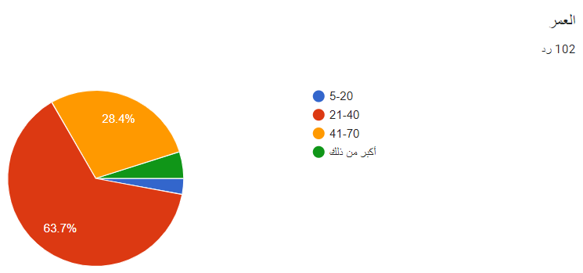
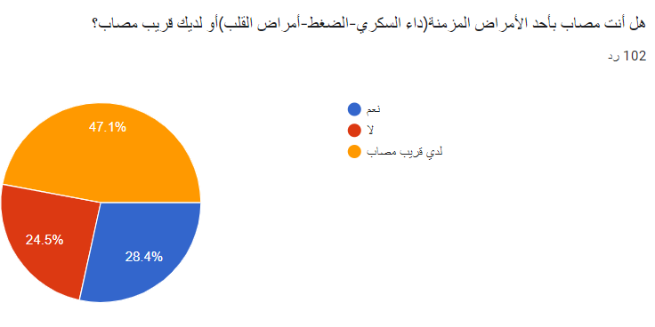
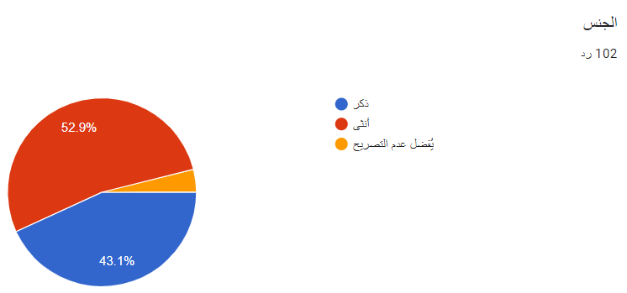
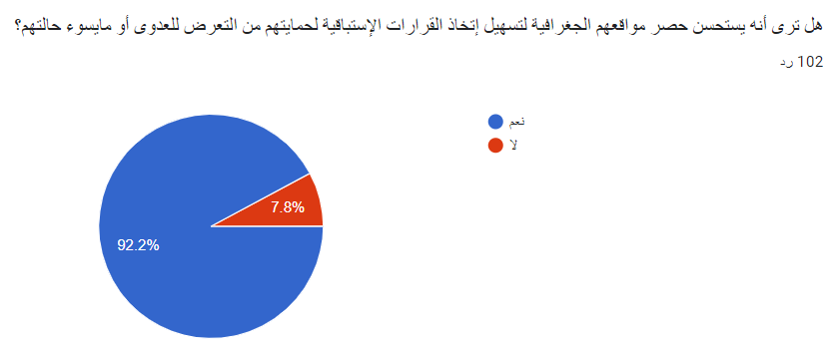
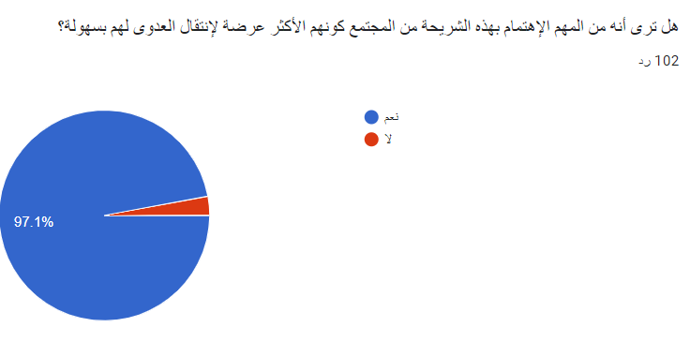
نتائج الإستبيان العينات 102

Slide 14
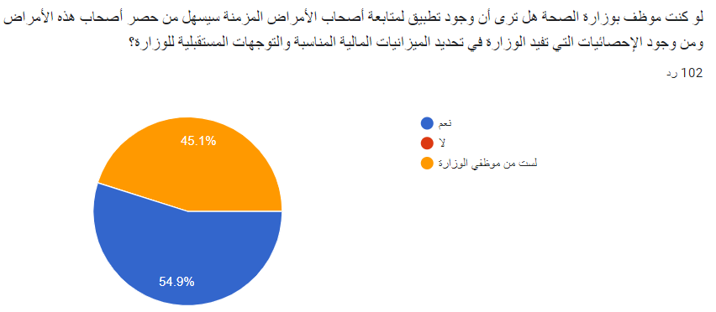
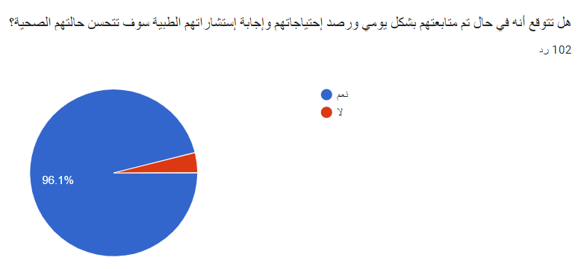
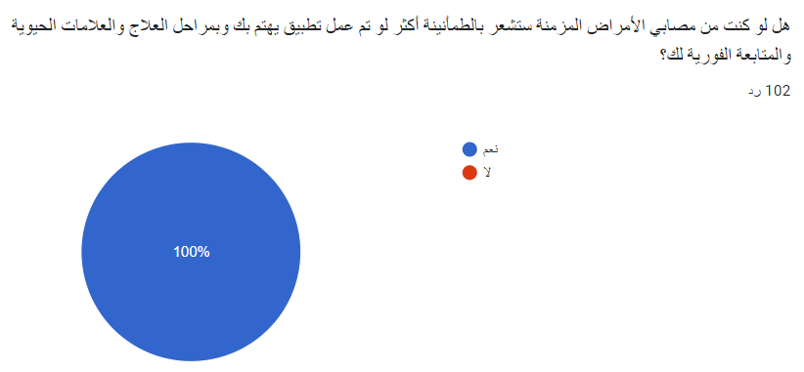
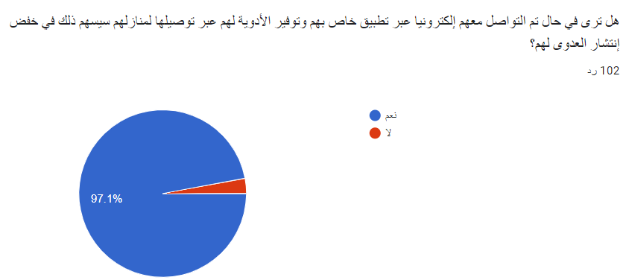
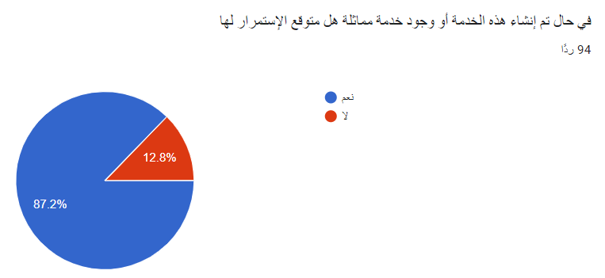
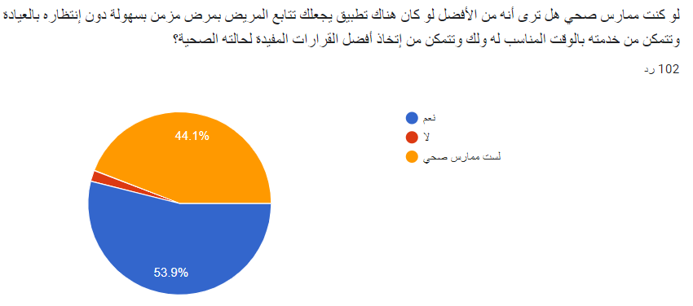
نتائج الإستبيان العينات 102

Slide 15
شريحة العملاء
العميل
الممارس الصحي : الطبيب أو الممرض الذي سوف يتعامل مع التطبيق مباشرة
، المريض : ذو الحالة المزمنة والذي سوف يتابع حالته مع الممارس الصحي
المستخدم النهائي
الممارس الصحي
المريض
المعيل (ولي الأمر) : سوف يتسخدم التطبيق لمتابعة من يعولهم مثل الأطفال و كبار السن
، موظف الوزارة : لمتابعة جميع الحالات و مراقبة أداء الممارسين الصحيين
المستفيد
الإدارة العليا في الوزارة ، شركات التأمين ، المجتمع، الصيدليات ، المنشاءات التعليمية
Notes:
A Customer – who makes a decision and pays us money.
An End User – who ends up experiencing our product/service
A Beneficiary – the person or group who are better off thanks to our product/service.

Slide 16


قصة العملاء
أتمنى أن تكون هناك لوحة معلومات تمكنني من مراقبة عمل الممارسين الصحيين لتساعدني في بناء القرار الأمثل بخصوص المرضى المزمنين
نحن فريق Sera لدينا الحل المناسب ألا وهو تطبيق معك والذي سيرفع من معدلات الجودة الصحية
أتمنى لو أن هناك طريقة تجمع بيني وبين المرضى المزمنين عن بعد بحيث تتوفر لي القراءات اللازمة لكي أتمكن من اتخاذ القرار الأمثل للعناية بصحتهم

Slide 17
القيمة المضافة (الوظائف الأساسية ، الاجتماعية، العاطفية)
المعيل (ولي الأمر)
متابعة حالة التابع
تقييم الخدمة
إستلام الإشعارت
الوزارة
لوحة معلومات متابعة المرضى
تسهيل حصر المرضى المزمنين
تسهيل المراقبة و وضع مؤشرات الأداء
موظف الوزارة
متابعة أداء عمل الممارس الصحي
متابعة المرضى في النظاق الجغرافي
الأطراف الأخرى (المنشءات التعليمية - التأمين – الصيدليات-المجتمع)
الإستفادة من بيانات المرضى
المنشاءات الطبية
توفير منصة خاصة بهم لمعرفة المرضى حسب الموقع الجغرافي المباشر
توفير بيانات المرضى المزمنين المحدثة
الممارس الصحي
تسهيل متابعة المريض
التواصل مع المريض
الوصول للمريض
جدولة المواعيد مع المرضى
تقييم تعاون المريض
إستلام الإشعارات
تنظيم العمل و التميز في الخدمة
المشاركة الاجتماعية مع المرضى
المريض
التواصل مع الممارس الصحي
متابعة المواعيد لزيارة الممارس الصحي
مشاركة البيانات مع الجهات المسؤولة
تقييم الخدمة
إستلام الإشعارات
الشعور بالإطمئانان
تمكين المريض من الوصول للبيانات الحيوية بشكل سهل و مفهوم
تقليص خروج المريض للمنشاءت الطبية

Slide 18
علاقات العملاء
علاقة طويلة الأمد
ممارس صحي مستمر على المدى الطويل مع المريض
مركز طبي مستمر مع المريض
علاقة أنا معك باستمرار
علاقة شخصية
زيارة المريض
الوصول
الوصول لأكبر شريحة ممكنة من المرضى
المحافظة
المحافظة على بقاء المريض على إتصال وعدم اللجوؤ إلى جهات أخرى تستغل وضع المريض
الثقة و الإهتمام
رحلة عميل ممتعة
التواصل بأدب و إحترام
التغذية الراجعة من قبل العميل

Slide 19
القنوات
قنوات الإستحواذ
الملف الطبي للمريض
الرسائل النصية
التواصل الاجتماعي
المنشئات الطبية
شركات التأمين الطبي
المنشئات التعليمية
قنوات التوصيل
تطبيق الجوال
937
لوحة المعلومات
البيانات المفتوحة
الرسائل النصية
وسائل التواصل الإجتماعي

Slide 20
الأنشطة الرئيسية
متابعة المريض
إدخال البيانات الحيوية للمريض
التواصل الفعال مع المريض
جدولة الزيارت و المواعيد
تذكير المريض بإدخال العلامات الحيوية
تأكيد المواعيد للزيارة

Slide 21
الشركاء الرئيسين
وزارة الصحة
المنشئات الطبية
مراكز الرعاية
شركات التأمين
الصيدليات
المختبرات الطبية
وزارة التعليم

Slide 22
هيكلة التكاليف
بناء التطبيق و الخدمة
تصميم الهوية للخدمة
الأجهزة للمارس و المريض
الإستضافة
الرخص
الدعم و الصيانة
التشغيل
الدعاية و التسويق

Slide 23
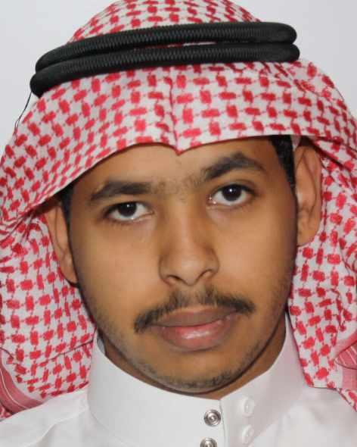
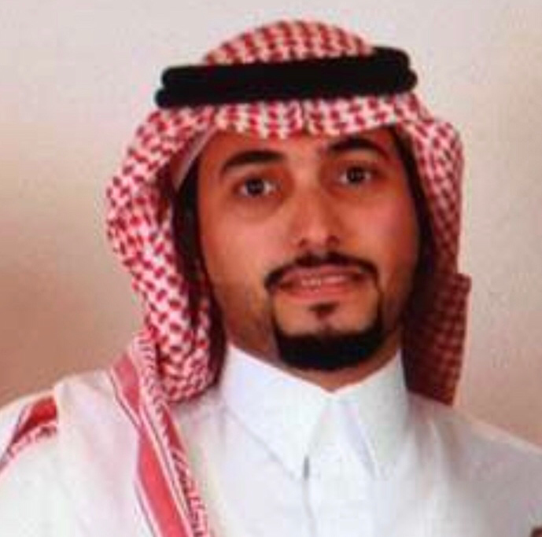
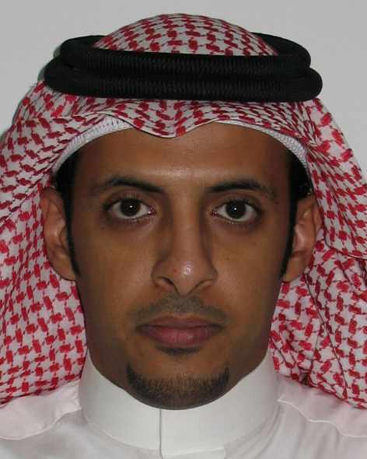
فريق العمل
عبدالله العوفي
أحمد الرفاعي
أيمن العروي
محمد الصيادي
xnot2x@gmail.com
0540802700
ahmedoooona@gmail.com
0560003991
sayyadi@outlook.com
0555363010
erwi@outlook.com
0548866904
مبرمج
برمجة تطبيقات الويب و الجوال
قائد الفريق
مطور أعمال
مطور أعمال
خبرة في تحليل الأعمال
مبرمج
مبرمج تطبيقات ويب

Slide 24
شكرا لكم

